Slide 1
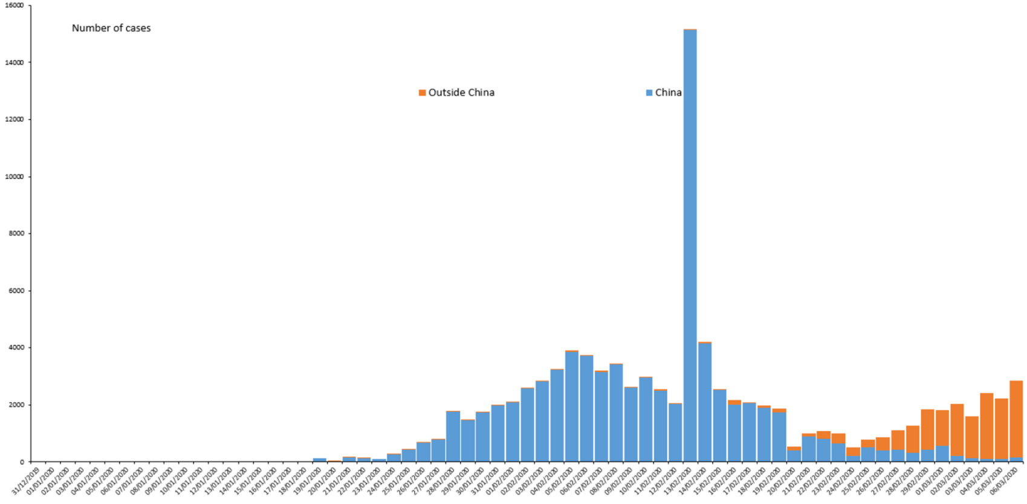
Update zu COVID-19, 6. März 2020
 | Neue Fälle | Insgesamt | Ernsthaft erkrankt | Genesene | Neue Todesfälle | Insgesamt Todesfälle | Sterbe-quote
Weltweit | +2.707 | 98.120 | 6.298 | 56.572 | +103 | 3.388 | 3,5%
China (inkl. HK, Macau) | +147 | 80.667 | 5744 |  | +30 | 3.044 | 3,8%
Hubei | +126 Alle in Wuhan | 67.592 | 5.588 | 41.966 | +29 | 2.931 | 4,3%
ECDC ; Stand 06.03.2020

Slide 2
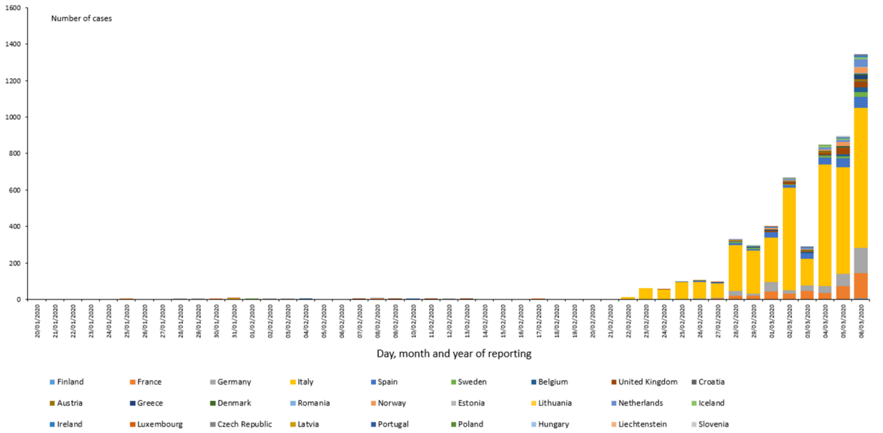
Update zu COVID-19, 5. März 2020
 | Neue Fälle* | Insgesamt | Ernsthaft erkrankt | Genesene | Neue Todesfälle | Insgesamt Todesfälle** | Sterbequote
Außerhalb China (80 Länder inkl. Taiwan) | +2.215 | 14.893 | mind. 419 | 1218 | +49 | 271 | 1,8 %
WHO EURO | +976 | 4.354 | 324 | 318 | +29 | 114 | 2,6 %
*neue Fälle in Italien (+796), Iran (+591), Südkorea (+518), Frankreich (+138), Deutschland (+138), USA (+64), Spanien (+46), Niederlande (+44), Schweden (+38), Vereinigtes Königreich (+31), Belgien (+27), Griechenland (+23), Japan (+19), Norwegen (+16), Kanada (+14).
Alle weiteren Länder haben jeweils weniger als 10 neue Fälle.
**Todesfälle kumulativ: Italy (148), Iran (108), South Korea (42), United States (14), France (7), Japan (6), Diamond Princess (6), Spain (3), Australia (2), Irak (2), Schweiz (1), Philippines (1), Vereinigtes Königreich (1) San Marino (1), Thailand (1) Taiwan (1)
ECDC ; Stand 06.03.2020

Slide 3
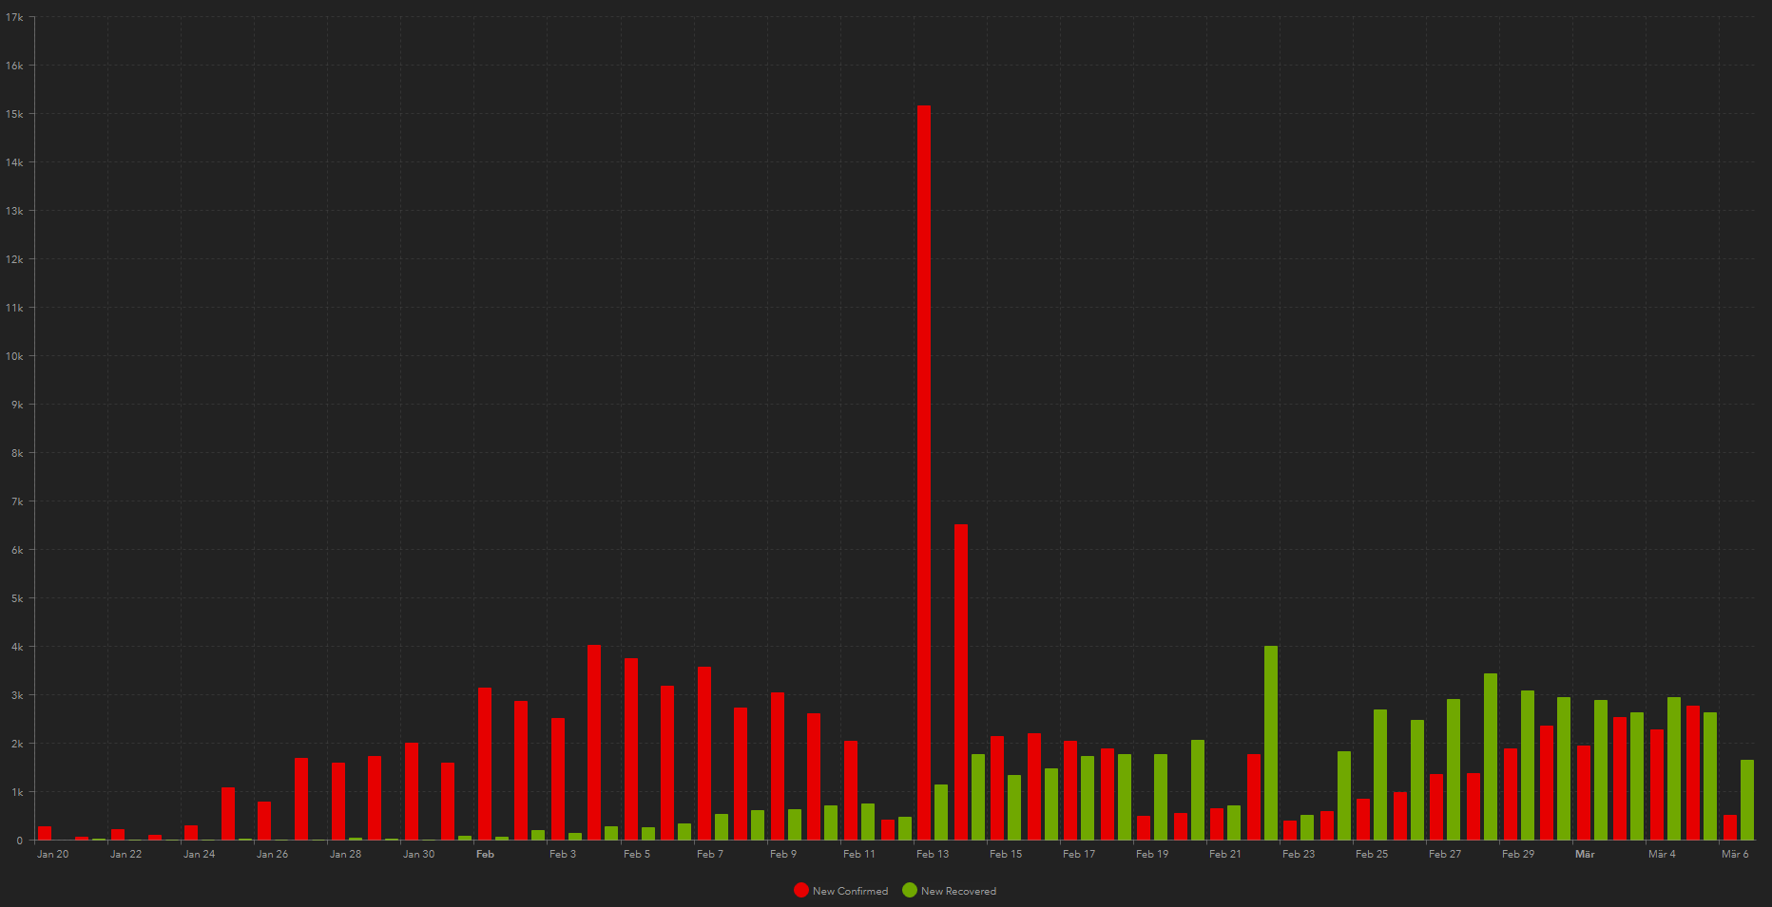
New cases & new recovered
Johns Hopkins CSSE, 06.03.2020

Slide 4
Update zu COVID-19, 5. März 2020
Provinz | Kumulative Inzidenz /100.000 EW | Δ (zum Vortag, absolut) | Trend (exponentieller Anstieg) | Maßnahmen¹ | Bekannte exportierte Fälle ins Ausland
CHINA | 5,67 | +153 | - |  | Ja (multiple)
Hubei | 114,3 | +134 | - | + | + (multiple)
Zhejiang (v.a. Wenzhou, Hangzhou, Ningbo und Taizhou) | 2,15 | +2 | - | + | -
Jiangxi | 2,02 | 0 | - | - | -
Hainan | 1,83 | 0 | - | - | -
Chongqing | 1,87 | 0 | - | - | -
Bejing | 1,93 |  | - | - | + (Russland)
Anhui | 1,58 | 0 | - | - | -
Macau | 1,49 | 0 | - |  | + (Malaysia, Südkorea)
Hunan | 1,48 | 0 | - | - | -
Shanghai | 1,40 | +1 | - | - | -
Henan | 1,33 | 0 | - | - | -
Heilongjiang (v.a. Harbin) | 1,27 | +1 | - | + | -
Guangdong (v.a. Shenzhen, Guangzhou) | 1,21 | +1 | - | - | + (Südkorea, Ägypten)
Ningxia | 1,10 |  | - |  | -
Tianjin | 0,87 | 0 | - | + | -
+ Ein- und Ausreisebeschränkungen und empfohlene Ausgangssperren für die Bewohner
Stand: 05.03.2020
Notes:
growth_2020-03-04

Slide 5
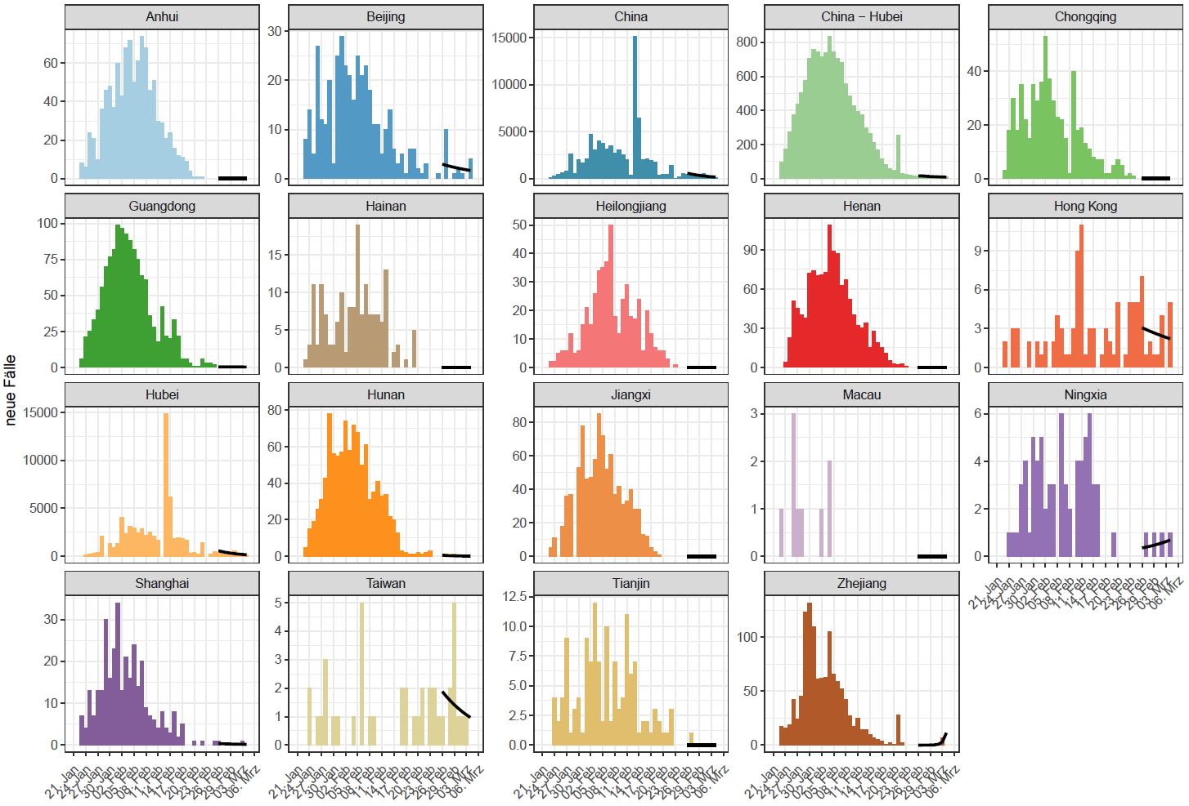
Stand: 04.03.2020
Notes:
Provinzen in China mit einer Inzidenz >1 plus Tianjin

Slide 6
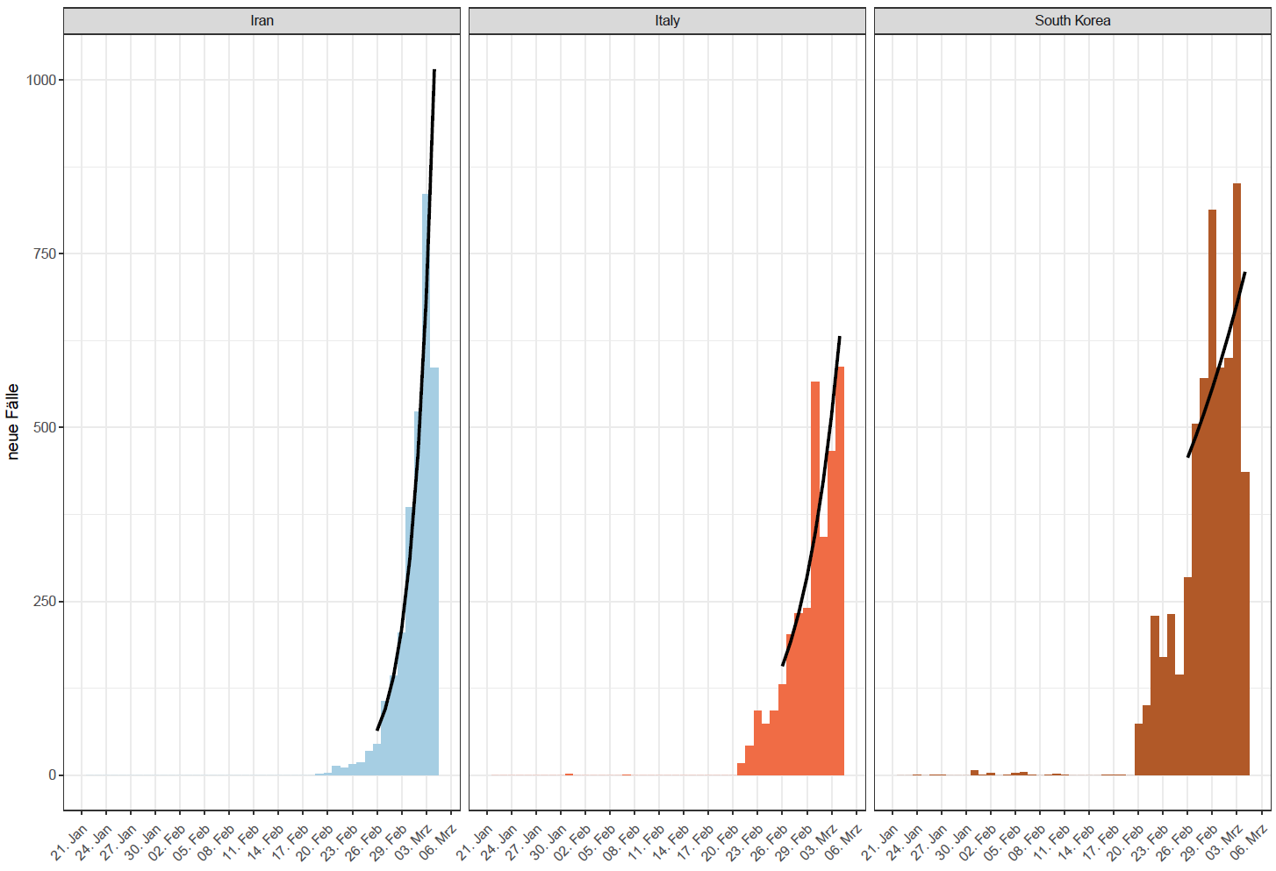
Stand: 04.03.2020
Notes:
Länder außerhalb China (minus Deutschland) mit >250 Fällen

Slide 7
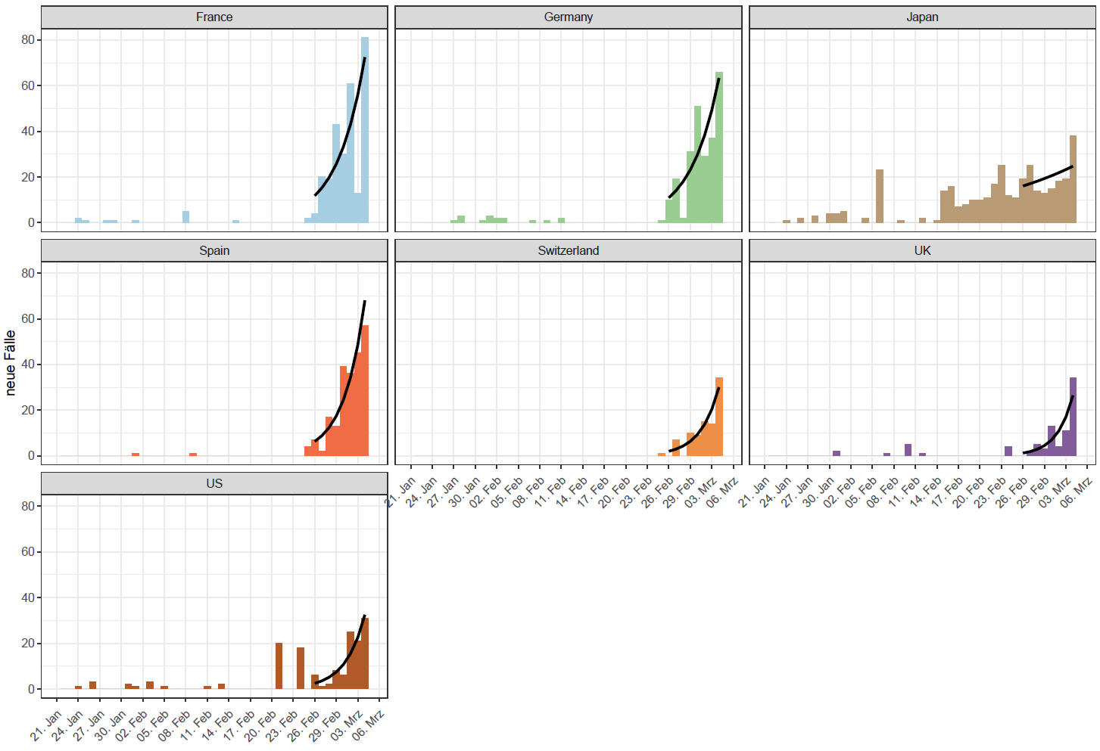
Stand: 04.03.2020
Notes:
Länder außerhalb China (minus Deutschland) mit >5 und <50 Fällen

Slide 8
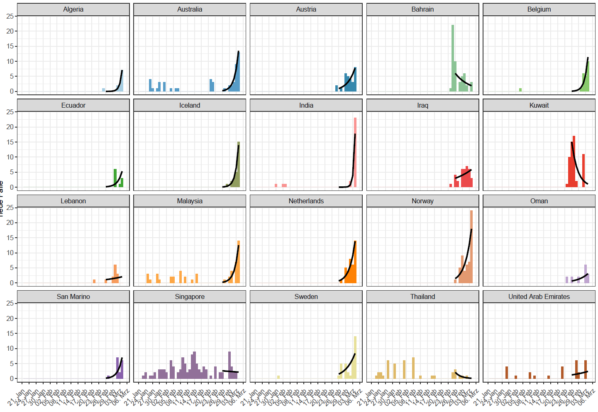
Stand: 04.03.2020
Notes:
Länder außerhalb China (minus Deutschland) mit <5 Fällen

Slide 9
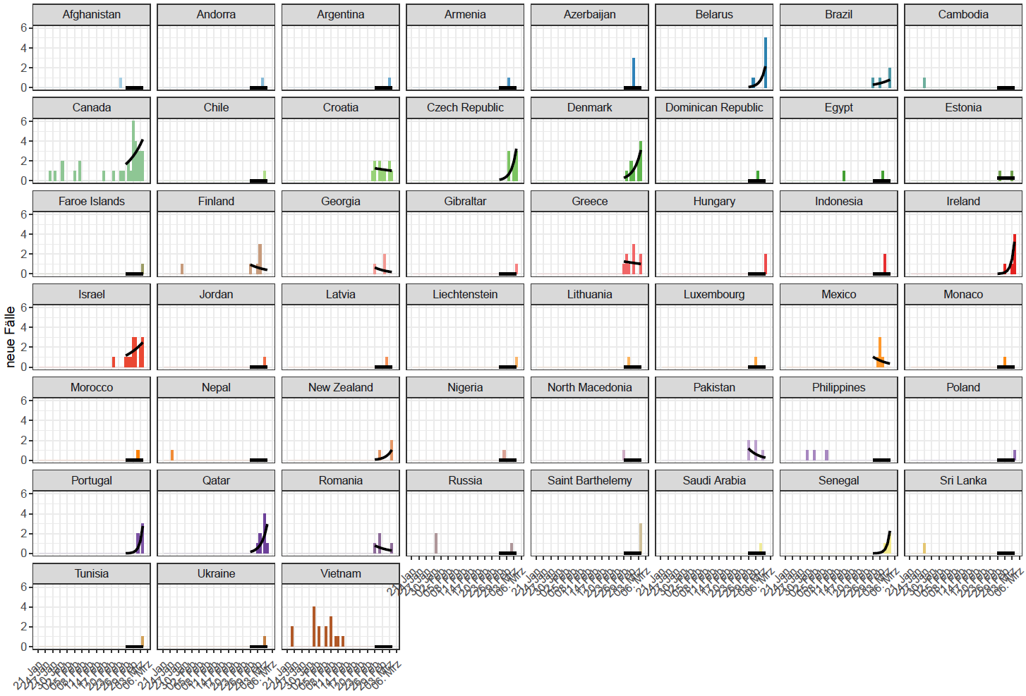
Stand: 04.03.2020
Notes:
Länder außerhalb China (minus Deutschland) mit <5 Fällen

Slide 10
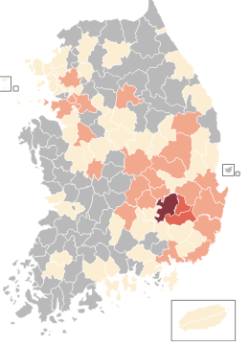
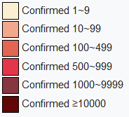
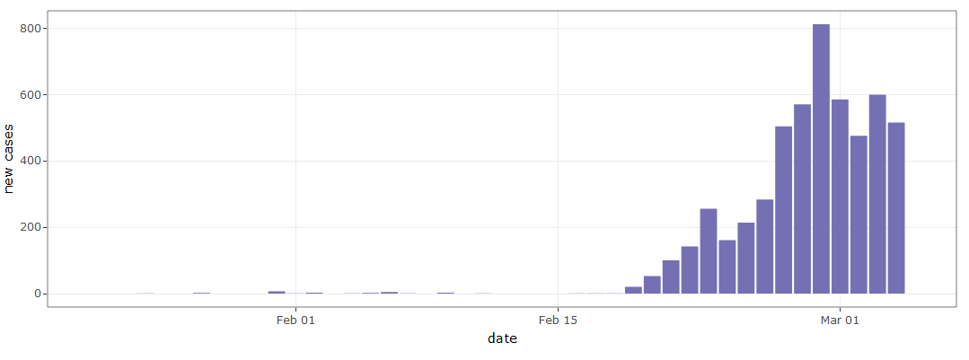
COVID-19/ Südkorea
6.284 (+518); 42 Todesfälle (+7); Sterbequote: 0,7% (BNO News: Stand 06.03., 0930)
  70% von Fällen haben Links zu Cluster (KCDC: Stand 05.03.)
  75% von Fällen sind in Daegue
  15% von Fällen sind in Gyeongbuk
Provinz Gyeongsangbuk-do
Stand 06.03
Quelle: https://en.wikipedia.org/wiki/2020_coronavirus_outbreak_in_South_Korea

Slide 11
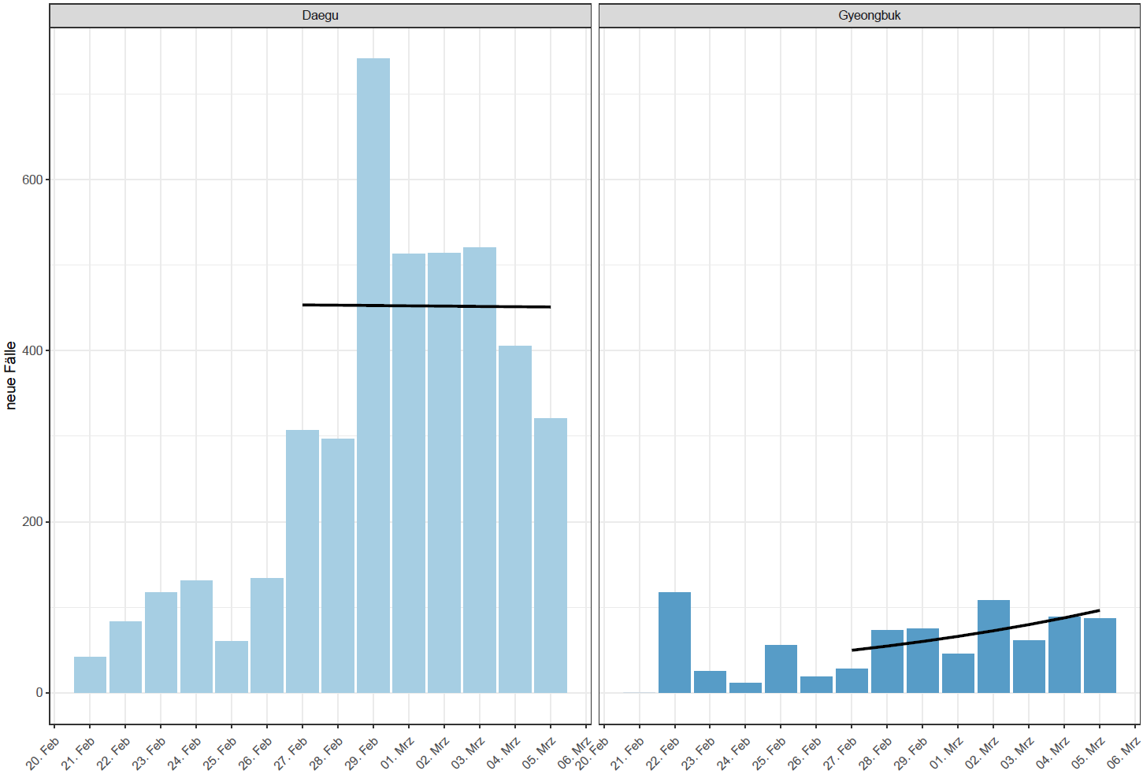
Stand: 05.03, Quelle, KCDC
Notes:
Hier könnte wir ggf. die Trendfolie enfügen

Slide 12
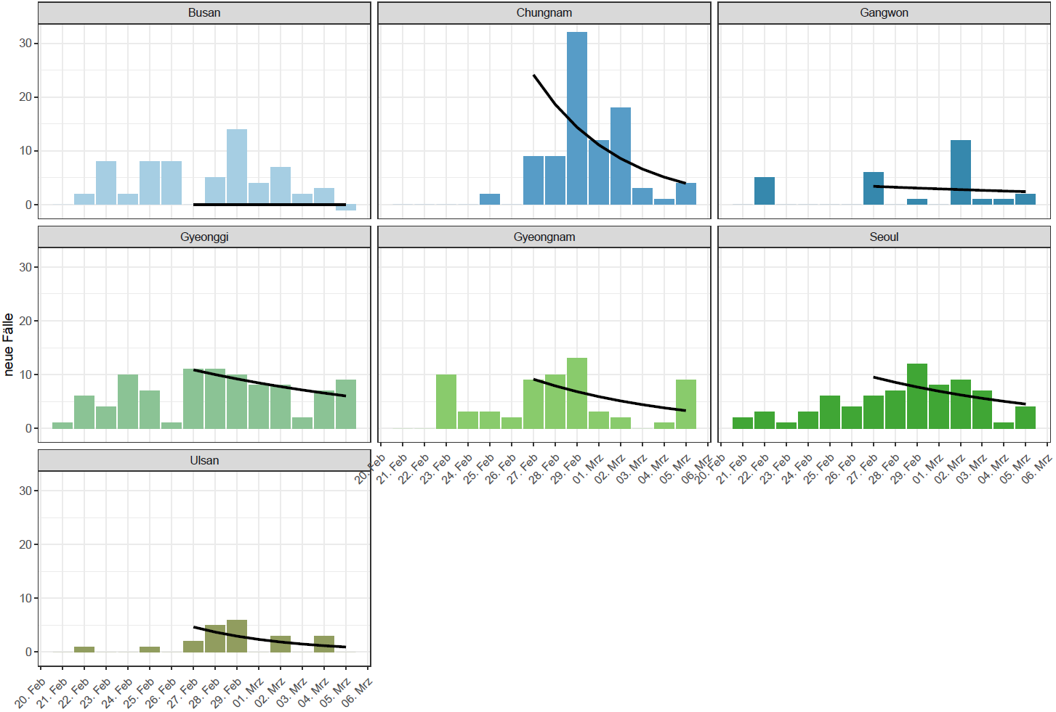
Stand: 05.03., Quelle, KCDC
Notes:
Hier könnte wir ggf. die Trendfolie enfügen

Slide 13
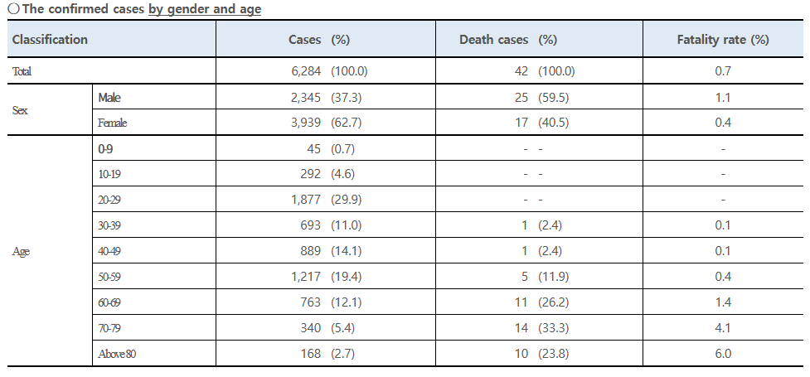
COVID-19/ Südkorea
Stand 05.03
Quelle: KCDC https://www.cdc.go.kr/board/board.es?mid=a30402000000&bid=0030

Slide 14
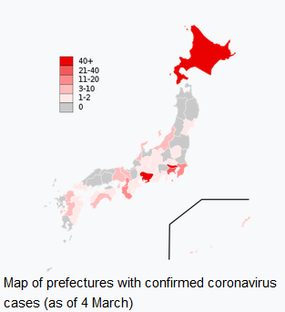
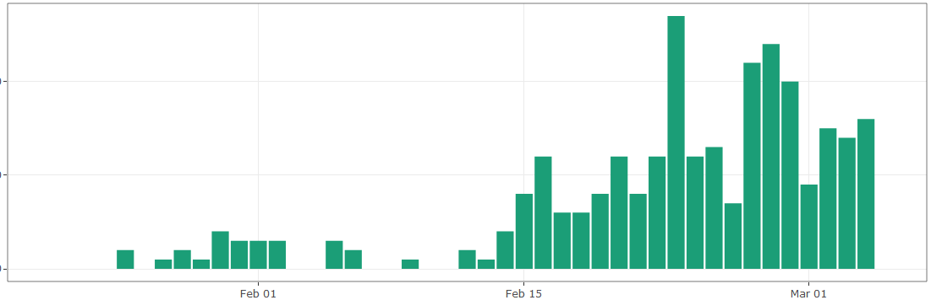
COVID-19/ Japan
350 (+19), 6 Todesfälle (+0), Sterbequote 1,7% (BNO News: Stand 06.03., 0930)
Mehrheit der Fälle auf Hokkaido (n=83), gefolgt von Aichi (n=57 ) Tokyo (n=44), und Kanagawa (n=34) (Stand 06.03)
Todesfälle: Hokkaido (3), Kanagawa (1), Tokyo (1), Wakamaya (1)
Quellen:
LSHTM: https://vac-lshtm.shinyapps.io/ncov_tracker/
Nippon: https://www.nippon.com/en/japan-data/h00657/coronavirus-cases-in-japan-by-prefecture.html
2020 Coronavirus Outbeak in Japan: https://en.wikipedia.org/wiki/2020_coronavirus_outbreak_in_Japan

Slide 15
COVID-19/ Japan
Maßnahmen
14-tägige Quarantäne für Besucher aus Südkorea
Die Regierung (mit einer Notstandsgesetzgebung) hat angeordnet, dass Maskenhersteller ihre Produkte an den Staat verkaufen müssen
  Masken werden an Hokkaido Gemeinden mit zahlreichen Infektionen geliefert.
Grundschulen in Japan sollen ab 02.02. bis Ende März geschlossen bleiben.
Tokyo Disneyland, Tokyo Disney Sea und Tokyo Disney Resort sind vorübergehend ab 29.02. bis 16.03. geschlossen
Mehrere Sportveranstaltungen sind entweder abgesagt oder finden „behind closed doors“ statt
Quellen:
Welt: https://www.welt.de/vermischtes/live205334991/Wegen-Coronavirus-Suedkorea-droht-Japan-mit-Vergeltungsmassnahmen.html
Nippon: https://www.nippon.com/en/japan-data/h00657/coronavirus-cases-in-japan-by-prefecture.html
Handelsblatt: https://www.handelsblatt.com/politik/international/coronavirus-die-harten-massnahmen-in-suedkorea-und-japan-haben-einen-hohen-preis/25604192.html?ticket=ST-2284203-gGqzrdEe7vNX5Sp1c5pc-ap4
Japan Times: https://www.japantimes.co.jp/news/2020/02/28/national/hokkaido-emergency-coronavirus/
2020 Coronavirus Outbeak in Japan: https://en.wikipedia.org/wiki/2020_coronavirus_outbreak_in_Japan

Slide 16
COVID-19/ Iran
3,513 (+591) Fälle; 108 (+16) Todesfälle; Sterbequote: 3,1% (BNO News: Stand 05.03 0930)
  1352 Fälle in Tehran, 386 Fälle in Qom, und 333 Fälle in Gilan
23 Abgeordnete an COVID-19 erkrankt
  Berater von Ajatollah Ali Khamenei sowie einer der Chefs der Justiz sind an den Folgen des Virus gestorben (https://www.spiegel.de/politik/ausland/coronavirus-23-abgeordnete-in-iran-sollen-an-covid-19-erkrankt-sein-a-4f3a0596-c32d-41cb-82fd-fbdb99738629)

Slide 17
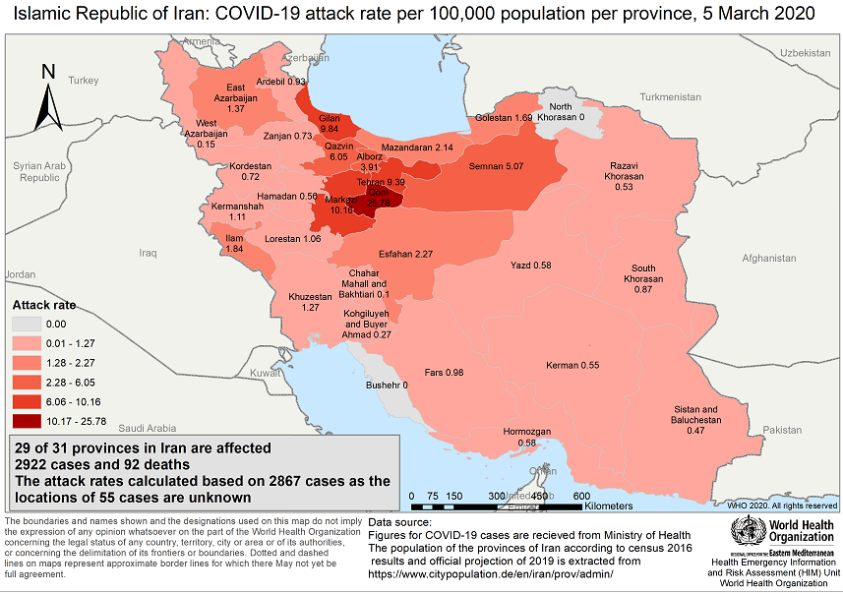
COVID-19/ Iran

Slide 18
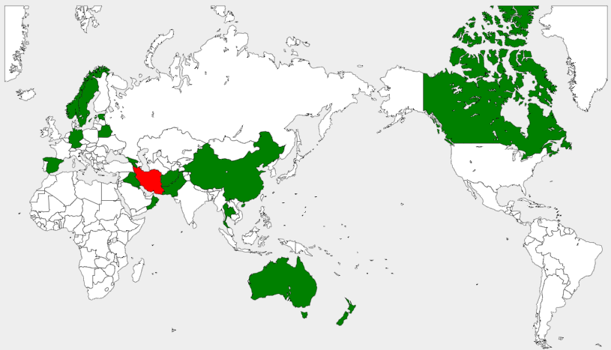
COVID-19/ Iran
Importierte Fälle aus dem Iran
wenig frei verfügbare Informationen bezüglich Region zu finden
Stand 05.03
Quelle:
Coronavirus outbreak in Iran: https://en.wikipedia.org/wiki/2020_coronavirus_outbreak_in_Iran

Slide 19
COVID-19/ Iran
Maßnahmen
Horten von Atemschutzmasken und Vorräten mit der Todesstrafe belegt
> 54.000 Gefangene freigelassen, um die Ausbreitung von COVID-19 in Gefängnisse zu kontrollieren
300.000 Teams mobilisiert um Tür zu Tür Kontrollen durchzuführen
Drohnen zur Desinfektion von Straßen eingesetzt
WHO lieferte 7.5 Tonnen medizinisches Material und 1.000 Test Kits
Präsident kündigte am 26.02: keine Pläne Gebiete / Städte abzuriegeln
Alle Landesgrenzen geschlossen
Quellen:
Frankfurter Rundschau: https://www.fr.de/panorama/coronavirus-iran-belegt-horten-masken-vorraeten-todesstrafe-zr-13559208.html
RNZ: https://www.rnz.co.nz/news/world/410931/coronavirus-iran-temporarily-frees-54-000-prisoners-to-combat-spread
BBC News: https://www.bbc.com/news/world-middle-east-51642926
Wall Street Journal: https://www.wsj.com/articles/iran-mobilizes-300-000-people-and-deploys-drones-and-water-cannon-to-halt-the-spread-of-coronavirus-11583157765
CDC: https://wwwnc.cdc.gov/travel/notices/warning/coronavirus-iran

Slide 20
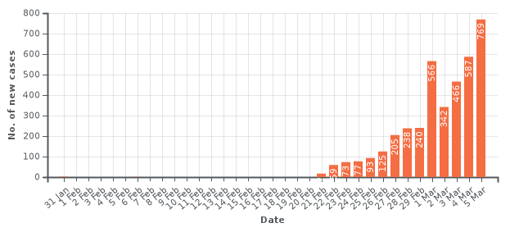
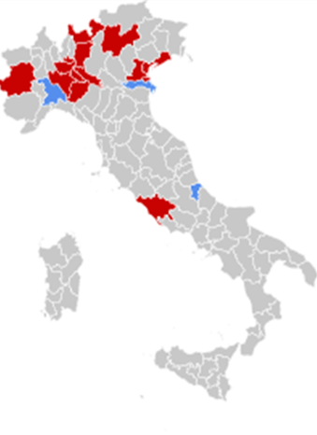
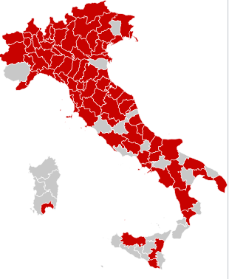
COVID-19/ Italien
3.858 (+769) Fälle; davon 2.251 (58%) in Lombardei, 698 (18%) in Emilia-Romagna und 407 (11%) in Venetien
148 Todesfälle (Sterberate 3,8%)
Cluster Lombardei
Bis zum 05. März gab es in der Lombardei 2.251 (+ 431) bestätigte Fälle und 98 Todesfälle (Sterberate 4,4%)
  Davon sind 376 genesen
Derzeit sind 7 von 11 Provinzen in Lombardei betroffen: Bergamo, Cremona, Lodi, Mailand, Monza und Brianza, Pavia und Sondrio.
Cluster Venetien (Veneto):
Bis zum 05. März gab es 407 (+10) bestätigte Fälle in Venetien, und 10 Todesfälle .
  Davon sind 17 genesen
Betroffene Provinzen sind Padua, Treviso und die Metropolitan Stadt Vendig.
21.02.2020
05.03.2020
Notes:
Quelle: https://de.wikipedia.org/wiki/COVID-19-F%C3%A4lle_in_Italien#Lombardei
https://en.wikipedia.org/wiki/2020_coronavirus_outbreak_in_Italy

Slide 21
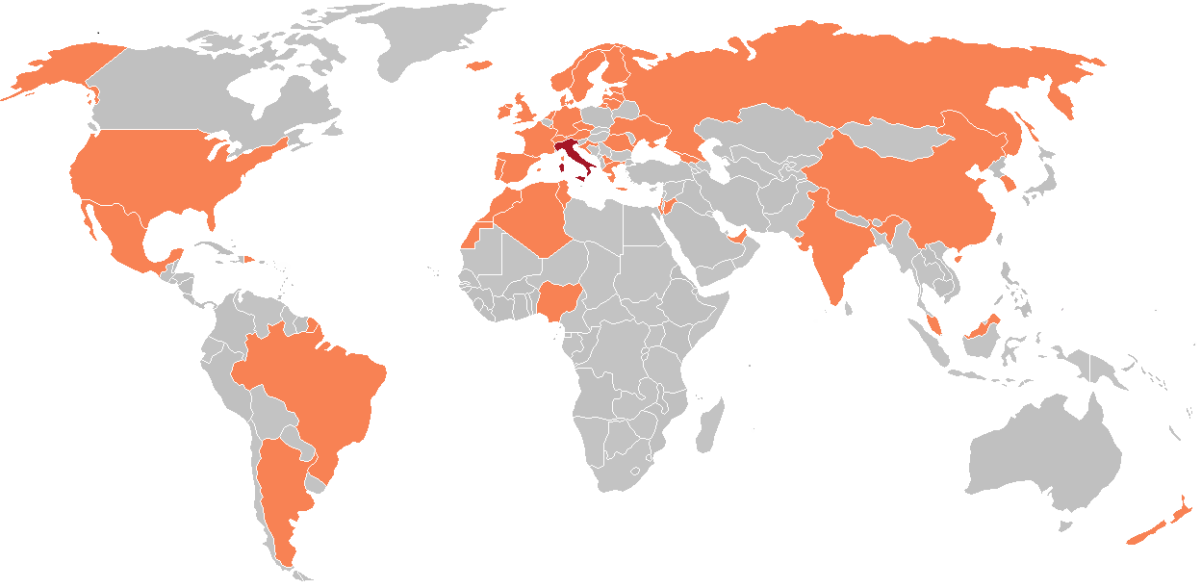
COVID-19/ Italien
Emilia-Romagna:
Bis zum 05. März wurden 698 (+154) Fälle gemeldet und 30Todesfälle.
  Davon sind 10 genesen
Betroffen in der Emilia-Romagna war zunächst nur die Provinz Piacenza. In der Folgezeit wurden Fälle auch aus den Provinzen Parma, Modena und Rimini gemeldet.
Trentino / Südtirol:
7 Fälle (2 hospitalisiert und 5 häusliche Quarantäne)
kein anderes Land aus Deutschland ist bekannt, dass importierte Fälle aus Südtirol gemeldet hat!!
Verbreitung außerhalb Italien
Importierte Fälle aus Italien wurden in 49 Länder gemeldet

Slide 22
COVID-19/ Italien
Maßnahmen:
Quarantäne von mehr als 50.000 Menschen aus 11 verschiedenen Gemeinden in Norditalien. Die Strafen für Verstöße reichten von einer Geldstrafe von 206 € bis zu drei Monaten Haft. Das italienische Militär und die Strafverfolgungsbehörden wurden angewiesen, die Abriegelung zu sichern und durchzuführen.
In zehn Gemeinden in der Lombardei, einer im Veneto und einer in der Emilia Romagna wurden Schulen geschlossen. Alle religiösen Dienste wurden gestrichen. Der Regionalzugverkehr zu den am stärksten betroffenen Gebieten wurde eingestellt.
Die Behörden in Venetien haben die letzten zwei Tage des Karnevals von Venedig abgesagt. Die Behörden im Piemont haben die letzten drei Tage des Karnevals von Ivrea abgesagt.
Internationales Reaktionen:
Die folgende Länder haben beschlossen, einreisende Italiener 14 Tage in Quarantäne zu halten: China, Kasachstan und Kirgisistan.
Argentinien, Frankreich, Kroatien, Ägypten, Griechenland, Irland, Israel, Lettland, Litauen, Ukraine, Serbien und Südafrika haben eine 14-tägige Quarantäne für Personen aus der Lombardei und dem Venetien erlassen
Island und Malta verlangen eine „freiwilligen Quarantäne“ für alle Bürger aus Emilia-Romagna, Lombardei, Piemont und Venetien.
Frankreich, Griechenland, Irland, Kroatien, Russland, Spanien und die Türkei raten von Reisen nach Italien ab
keine Änderung

Slide 23
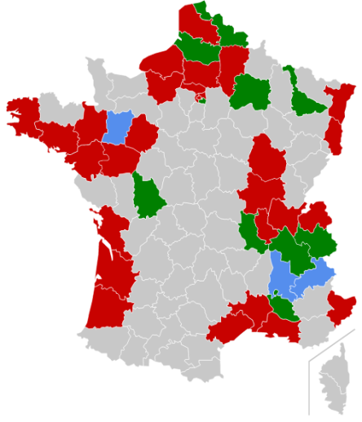
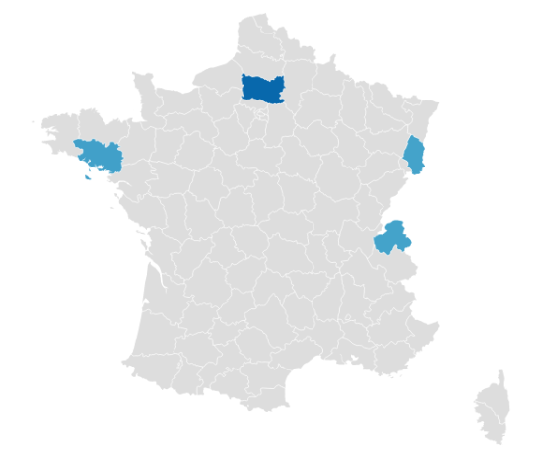
COVID-19/ Frankreich
423 Fälle, 5 Todesfälle (Sterbequote 1,2 %; 5,4% ICU)
(Datenstand: 05.03.2020, 15:00)
davon:
  Cluster mit 105 (25%) Fälle in Crépy-en-Valoi (Oise), 3 Todesfälle
Maßnahmen:
Alle Versammlungen sind im Departement Oise untersagt
5 Gemeinden in Oise und eine in Haute-Savoie sind unter „Quarantäne“ (Schulschließungen + Eingeschränkte Bewegungsmöglichkeiten für Bürger)
Export von Fällen:
2 in Algerien (2 hatten Kontakt mit Franzosen, die später positiv getestet wurden)
1 in Belgien
1 in Senegal
Départements mit Clusters, 04.03.2020
Notes:
Wiki: https://fr.wikipedia.org/wiki/%C3%89pid%C3%A9mie_de_maladie_%C3%A0_coronavirus_de_2020_en_France#cite_note-74
Santé publique france: https://www.santepubliquefrance.fr/maladies-et-traumatismes/maladies-et-infections-respiratoires/infection-a-coronavirus/articles/infection-au-nouveau-coronavirus-sars-cov-2-covid-19-france-et-monde
The Local: https://www.thelocal.fr/20200303/map-which-regions-in-france-are-most-affected-by-coronavirus

Slide 24
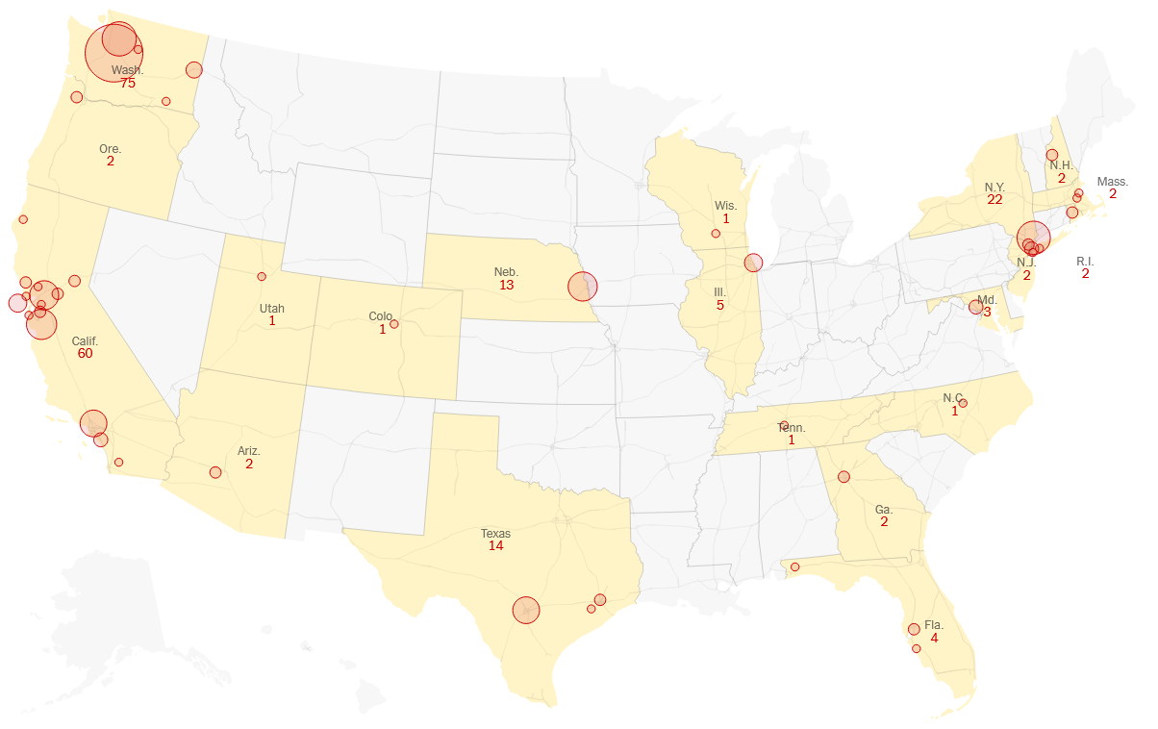
COVID-19/ USA
233 Fälle; davon 14 Todesfälle, Fallsterbequote 6%, 8 Ernsthaft erkrankt
Lokale Übertragungen in:
  Washington (70 Fälle, 10 Todesfälle (14%)): Clutser in einer Seniorenresidenz (6 verstorben)
  Kalifornien (60 Fälle, 1 Todesfall): 7 Familienmitglieder, 3 nosokomial, 4 “community acquired“, 4 unbekannt
Notes:
Washington: https://www.doh.wa.gov/Emergencies/Coronavirus
New York Times: https://www.nytimes.com/interactive/2020/us/coronavirus-us-cases.html?te=1&nl=morning-briefing&emc=edit_MBE_p_20200304&section=topNews&campaign_id=51&instance_id=16467&segment_id=21847&user_id=8b34d155cf5705931cf039f3134dd7b4&regi_id=110526642tion=topNews
US CDC: https://www.cdc.gov/coronavirus/2019-ncov/cases-in-us.html
Beschreibung der Fälle in Seatllt+King county: https://publichealthinsider.com/2020/03/04/state-and-local-officials-announce-new-recommendations-to-reduce-risk-of-spread-of-covid-19/
Kalifornien: https://www.cdph.ca.gov/Programs/CID/DCDC/Pages/Immunization/ncov2019.aspx
Oregon: https://www.oregon.gov/oha/PH/DISEASESCONDITIONS/DISEASESAZ/Pages/emerging-respiratory-infections.aspx

Slide 25
COVID 19/importiert Fälle aus Ägypten
2 Fälle in Frankreich, die mit einer Gruppe in Ägypten verreist waren
  Fall 1: 72-jähriger Mann, am 27.02. auf SAR-CoV-2 positiv getestet
  Fall 2: Mit Reisegruppe in Ägypten
1 Fall in Kanada mit Reiseanamnese in Ägypten
2 Fäll in den USA mit Reiseanamnese in Ägypten
1 Fall in Libanon mit Reiseanamnese in Ägypten
Vertrauliche Information von WHO EMRO: Schätzung >500 Fälle!
Quellen:
https://www.bretagne.ars.sante.fr/coronavirus-premier-cas-confirme-en-bretagne
https://www.lyonne.fr/dijon-21000/actualites/quatre-cas-de-coronavirus-covid-19-a-l-hopital-de-dijon-tous-les-patients-ont-plus-de-80-ans-l-un-est-en-reanimation_13754337/
National Post: https://nationalpost.com/news/ontario-health-officials-report-8th-confirmed-case-of-novel-coronavirus
Wall Street Journal:

